Slide 1
Nadace depositum bonum
Představení
Úspěch pro každého žáka, 11.2. 2015

Slide 2
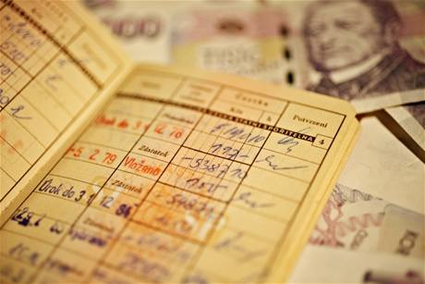
spravujeme peníze z promlčených anonymních vkladních knížek
1,45 mld. Kč

Slide 3
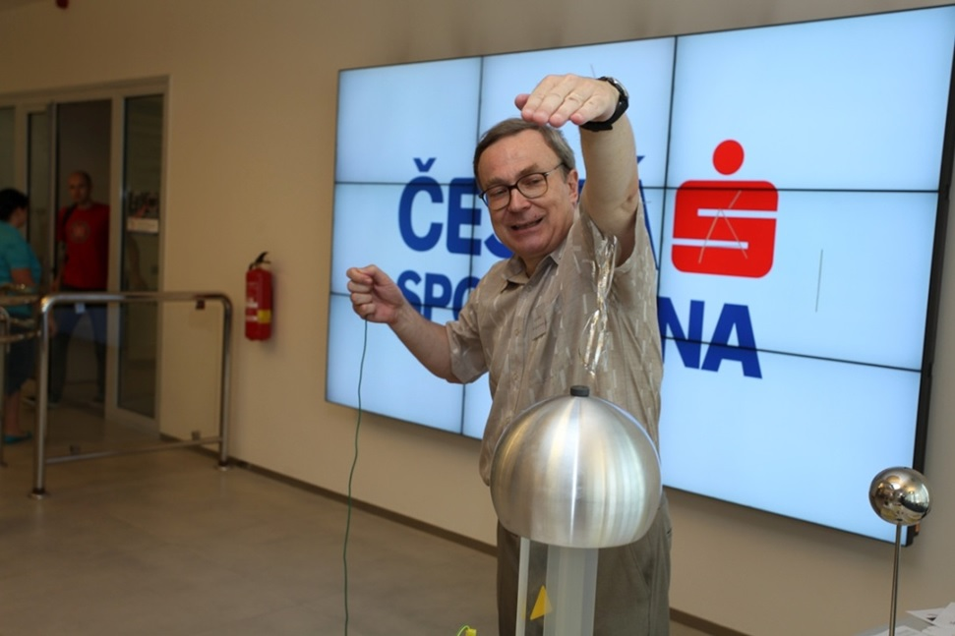
podporujeME vzdělávání v oblasti přírodních a technických oborů

Slide 4
Cíle
Zvýšit zájem dětí o technické a přírodovědné obory.
Zlepšit kvalitu výuky těchto oborů.
Posílit prestiž profese učitele.
Zvýšit povědomí o klíčovém významu školství pro prosperitu země.

Slide 5
Principy NADACE
Dlouhodobost
Dobrovolnost
Propojení – práce zdola
Radost
Sdílení

Slide 6
3 projekty
Heuréka
Regionální centra
Tandemy

Slide 7
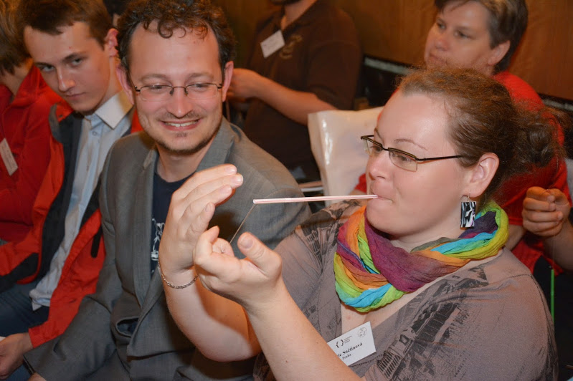
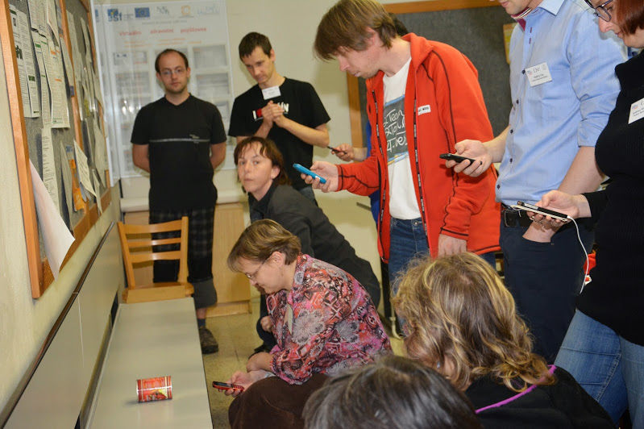
Inciativa Heuréka – 25 let zkušeností
Metodika výuky fyziky
Cyklus seminářů pro učitele fyziky

Slide 8
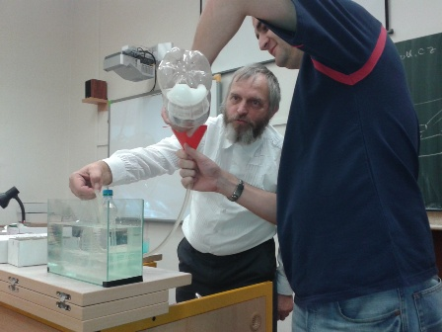
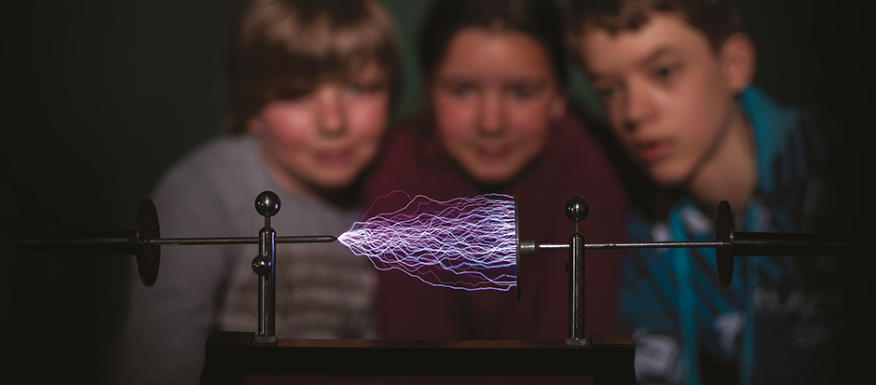
Regionální centra – platforma sdílení

Slide 9
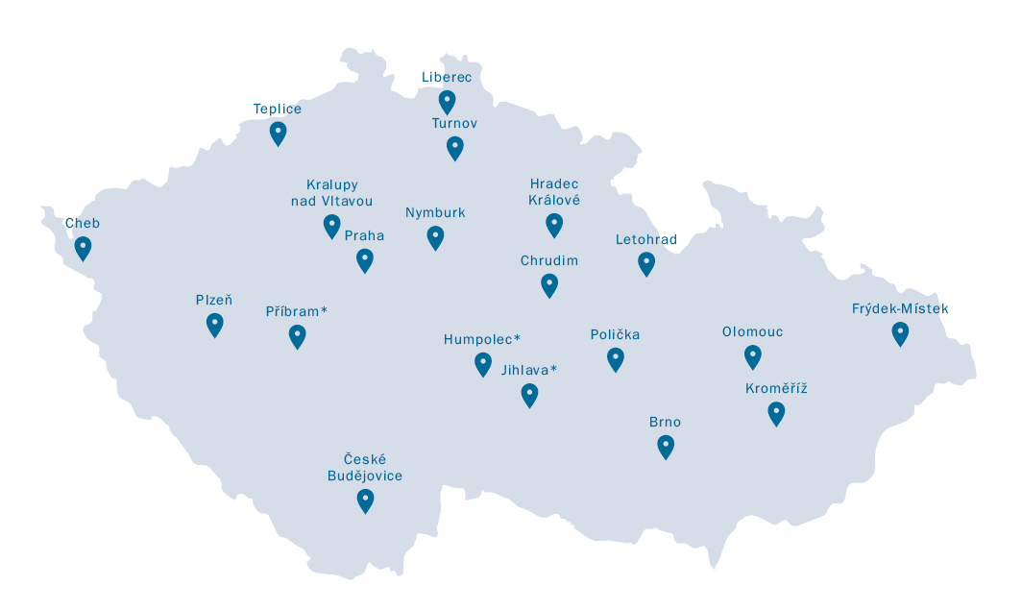
21 regionálních center

Slide 10
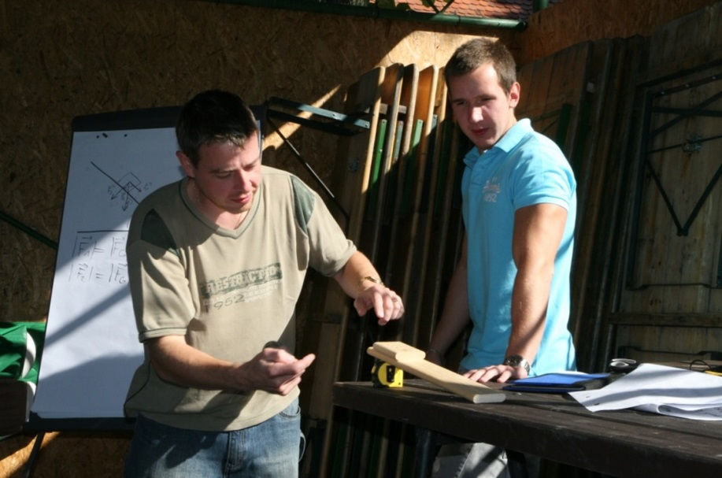
Tandemy – párová výuka

Slide 11
H-mat
Trénink lektorů
Vývoj a pilotování učebnic na 2. stupni
Semináře pro učitele
Letní školy (400 učitelů)
Zahraniční expanze (Polsko, Slovensko)

Slide 12
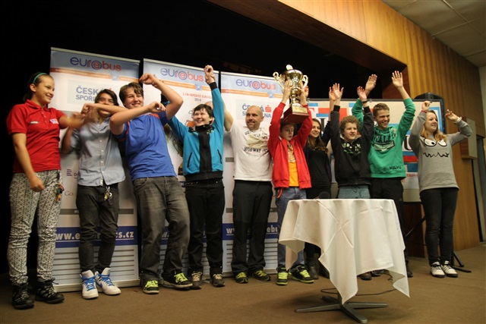
Eurorébus – Geografická soutěž

Slide 13
Myšlenky za projekty

Slide 14
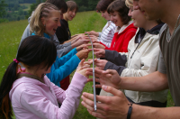
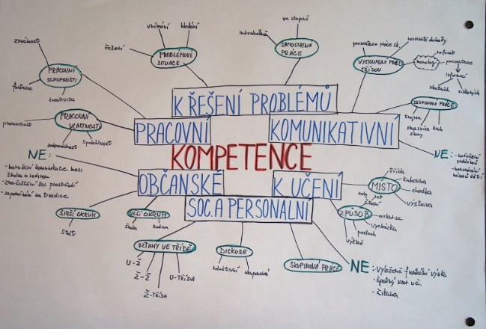
Heuréka
Osv
konstruktivismus

Slide 15
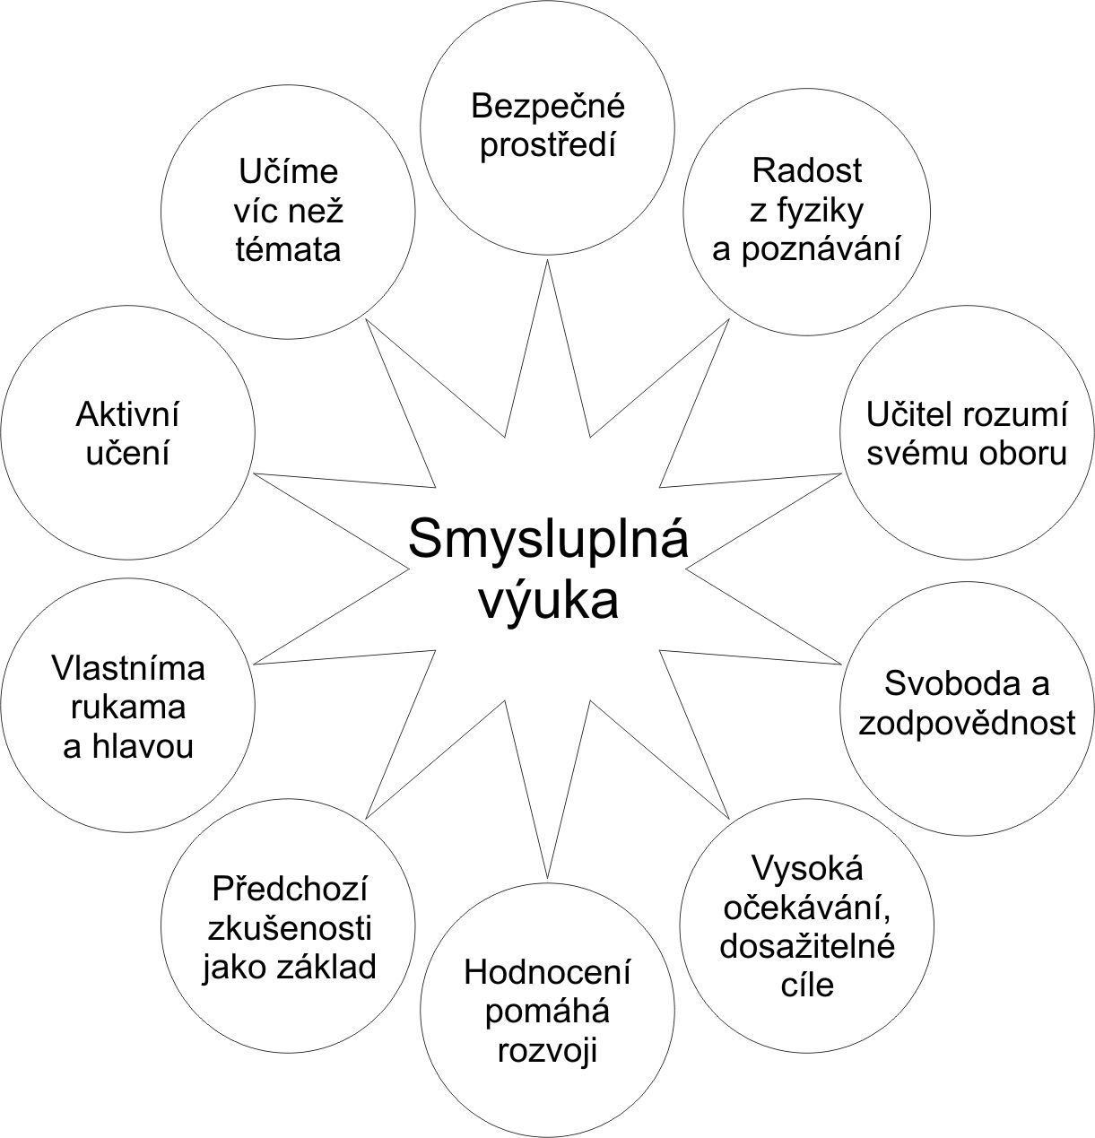
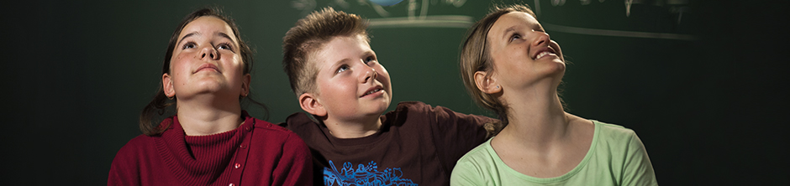
Principy
smysluplné
výuky

Slide 16
evaluace
Dnes – zítra – pozítří?

Slide 17
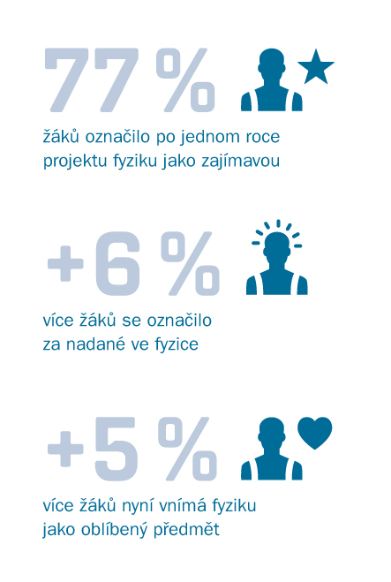
Postoje a Subjektivní hodnocení žáky
Svět fyziky
očima dětí

Slide 18
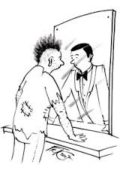
Realizuji principy smysluplné výuky?

Slide 19
A co děti?

Slide 20
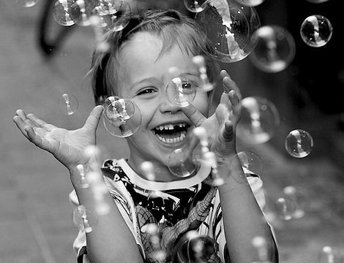
Pro radost z poznávání

